Slide 1

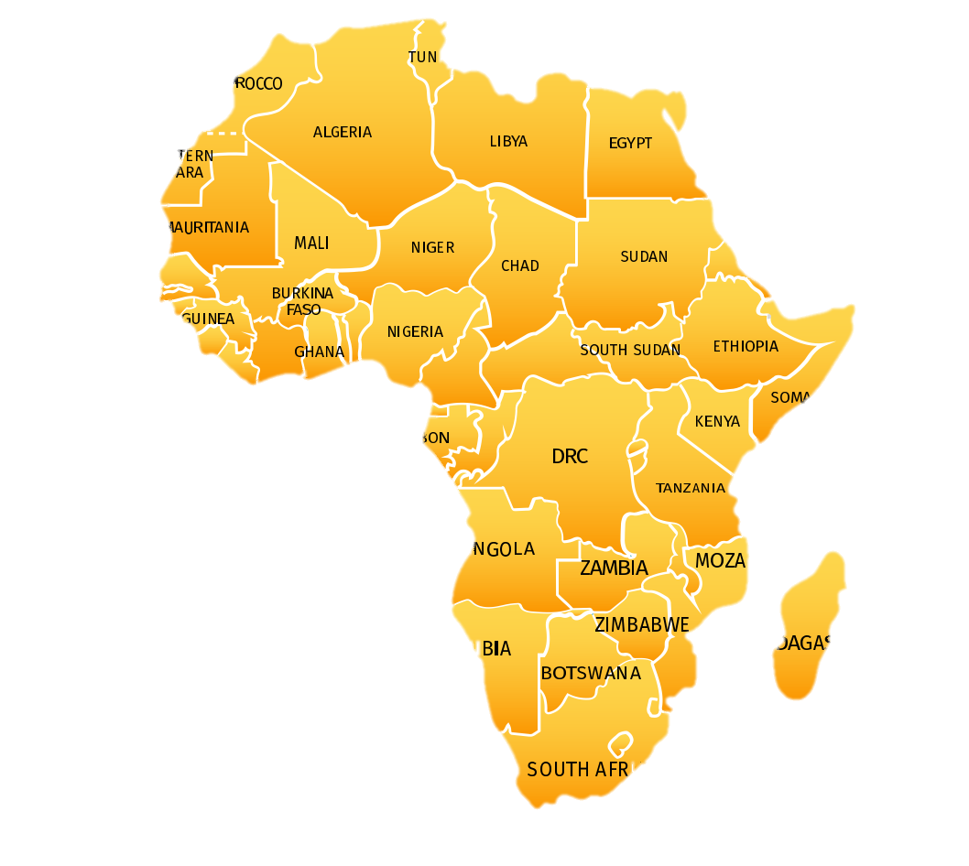
Địa lí
CHÂU PHI
Trang 116
Notes:
Chúng ta đã tìm hiểu về chau Á, châu Âu, hôm nay chúng ta sẽ cùng lên chuyến tàu đi du lịch tới một châu lục mới ….

Slide 2
MỤC TIÊU
01
Xác định được trên bản đồ vị trí địa lí, giới hạn của châu Phi.
02
03
Nêu được một số đặc điểm về vị trí địa lí, đặc điểm tự nhiên của châu Phi.
Thấy được mối quan hệ giữa vị trí địa lí với khí hậu; giữa khí hậu với thực vật, động vật ở châu Phi.

Slide 3
Đặc điểm tự nhiên

Slide 4




Quan sát hình bên, em hãy:
- Đọc tên các cao nguyên và bồn địa ở châu Phi.
- Tìm và đọc tên các sông lớn ở châu Phi.
Nhóm 3
5 phút
Lược đồ tự nhiên châu Phi
Notes:
- Bồn địa: Vùng đất trũng thấp, rộng lớn, thường có núi bao quanh.

Slide 5
Bồn địa
Sát
Bồn địa
Nin Thượng
Sông
Ni-giê
- Đọc tên các cao nguyên và bồn địa ở châu Phi.
Sông
Nin
Cao nguyên
Ê-ti-ô-pi
- Tìm và đọc tên các sông lớn ở châu Phi.
Sông
Côn-gô
Cao nguyên
Đông Phi
Bồn địa
Côn-gô
Bồn địa
Ca-la-ha-ri
Lược đồ tự nhiên châu Phi

Slide 6
Cao nguyên
Ê-ti-ô-pi
Notes:
Ảnh 3: Danakil - "Hoả diệm sơn" nóng bỏng của Ethiopia tại Châu Phi Vùng chảo Danakil (Danakil Depression) thuộc khu vực Afar, Ethiopia. Danakil nằm dưới mực nước biển 125m và có nhiệt độ trung bình 34,5 độ C. Bởi vậy, nơi đây được xem là vùng đất nóng nhất thế giới.

Slide 7
Cao nguyên
Đông Phi

Slide 8
Notes:
Congo là sông dài thứ hai ở châu Phi (sau sông Nin) và là một trong những con sông dài nhất thế giới. Là con sông sâu nhất thế giới.

Slide 9


Địa hình châu Phi có đặc điểm gì?
Địa hình châu Phi tương đối cao, được coi như một cao nguyên khổng lồ.
Châu Phi có khí hậu nóng và khô bậc nhất thế giới. Vì nằm trong vành đai nhiêt đới lại không có biển ăn sâu vào đất liền.
Khí hậu Châu Phi có đặc điểm gì khác các châu lục đã học? Vì sao?
Lược đồ tự nhiên châu Phi
Notes:
Dẫn dắt: Mặc dù châu Phi có những con song dài và sâu nhất thế giới nhưng nhìn bào lược đồ tự nhiên châu Phi, cho biết địa hình châu Phi có đặc điểm gì?

Slide 10
Hãy tìm vị trí của hoang mạc Xa-ha-ra trên lược đồ bên.
Hãy tìm trên lược đồ bên những nơi có Xa-van.
Lược đồ tự nhiên châu Phi
Notes:
Dẫn dắt: Mặc dù châu Phi có những con song dài và sâu nhất thế giới nhưng nhìn bào lược đồ tự nhiên châu Phi, cho biết địa hình châu Phi có đặc điểm gì?

Slide 11
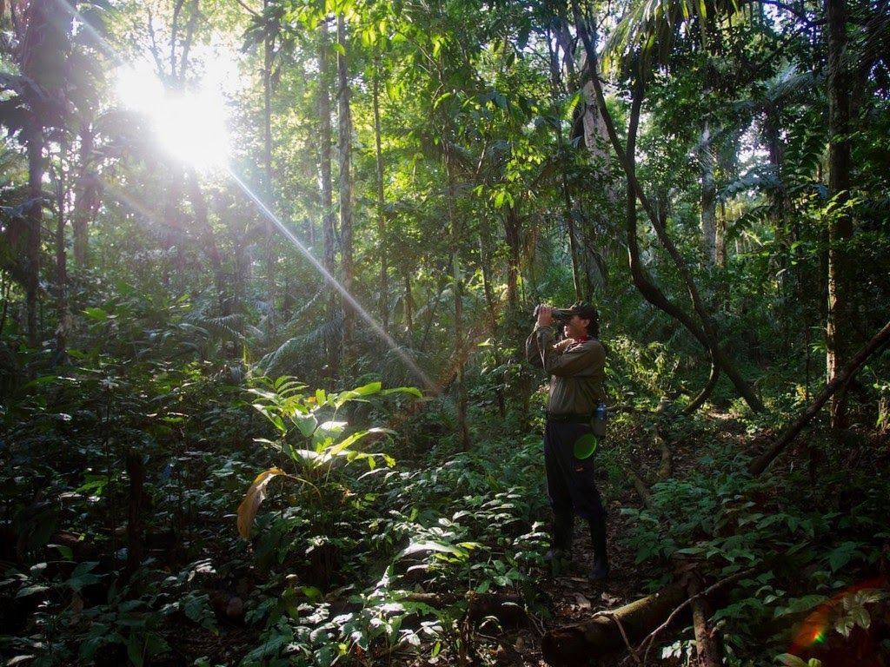
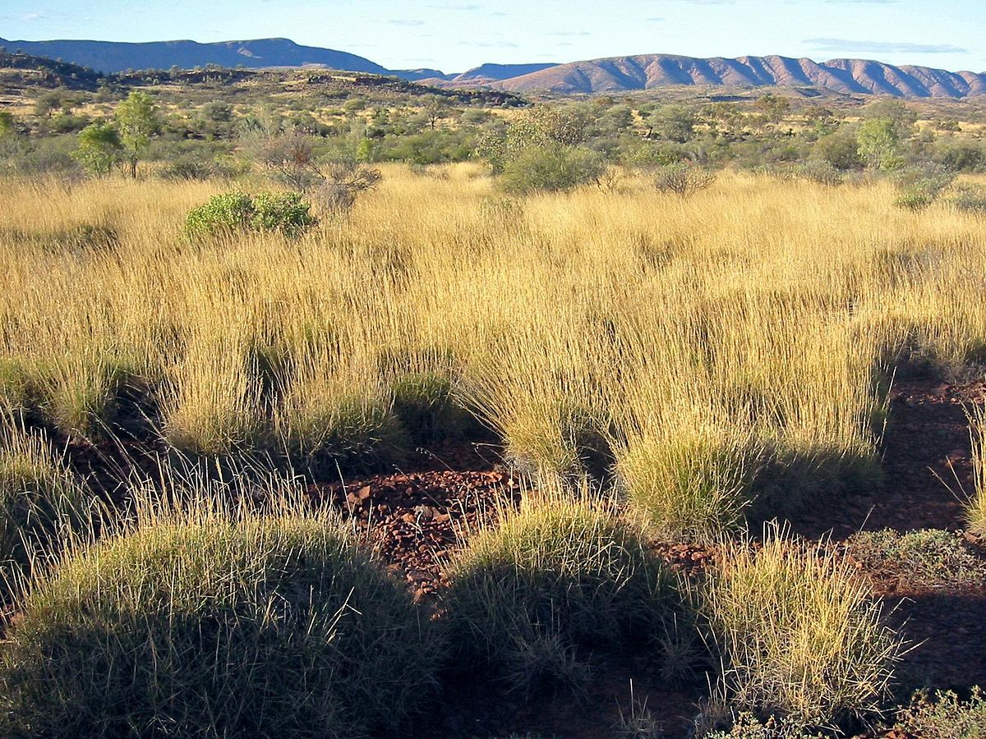
1/3 diện tích chia làm hai mùa: mùa mưa và mùa khô.
Nơi mưa nhiều, có rừng nhiệt đới phát triển.
Nơi đủ độ ẩm thì có rừng thưa.
Nơi mưa ít xuất hiện đồng cỏ cao, cây bụi gọi là xa-van.
Rừng rậm nhiệt đới
Rừng thưa
Xa - van
Notes:
Trên đồng cỏ mênh mông, thỉnh thoảng nổi lên một vài cây keo, cây bao táp.

Slide 12
Cây bao báp
- Chiều cao tới 30m, chu vi gốc cây tới 50m.
- Có thể lưu trữ tới 120.000l nước.
- Sống lâu tới 3.000 năm.
Notes:
Trong cuốn truyện “Hoàng Tử Bé” có xuất hiện cây bao táp.
Bao táp là loại cây thân gỗ to, có thể song được hang nghìn n

Slide 13
Notes:
Thăm quan thế giới tự nhiên châu Phi

Slide 14
KẾT LUẬN
Châu Phi nằm ở phía nam châu Âu và phía tây nam châu Á, có đường Xích-đạo đi ngang qua giữa châu lục. Châu Phi có khí hậu nóng và khô bậc nhất thế giới, đại bộ phận lãnh thổ là hoang mạc và xa-van. Xa-ha-ra là hoang mạc nhiệt đới lớn nhất thế giới.

Slide 15

ĐÁNH GIÁ MỤC TIÊU
01
Xác định được trên bản đồ vị trí địa lí, giới hạn của châu Phi.
02
03
Nêu được một số đặc điểm về vị trí địa lí, đặc điểm tự nhiên của châu Phi.
Thấy được mối quan hệ giữa vị trí địa lí với khí hậu; giữa khí hậu với thực vật, động vật ở châu Phi.

Slide 16
DẶN DÒ
Xem lại kiến thức bài học.
Chuẩn bị bài:
CHÂU PHI (Tiếp theo) tr.118.

